Slide 1

令和8年度版
皆さんと一緒に
年金制度について考えたい
わたしの年金
と
みんなの年金
厚生労働省年金局総務課 年金広報企画室

Slide 2
パート１：公的年金制度について学ぼう
年金は必要？
パート２：わたしの年金
将来年金はいくらもらえるの？
パート３：みんなの年金
年金って老後のためだけのもの？
わたしの年金をどう形成する？
年金は破綻するのか
年金の持続可能性のしくみ

Slide 3


公的年金制度とは

Slide 4


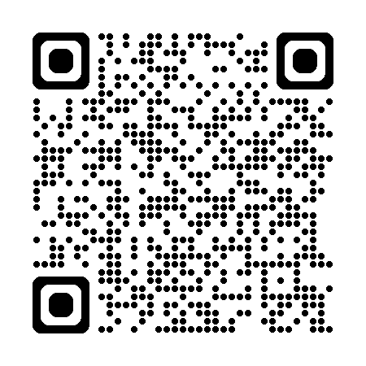
年金クイズ
年金の「年」って何？
A
B
C
年齢
年配
１年

Slide 5






年金制度の基本的な仕組み
年金給付は、「３階建て」の構造。（基礎年金、厚生年金（報酬比例年金）、企業年金・個人年金）
１・２階部分の公的年金が国民の老後生活の基本を支え、３階部分の企業年金・個人年金と合わせて老後生活の多様なニーズに対応。
・・・※任意加入
個人型年金(iDeCo)
３階部分
国民年金基金
企業年金
引退後
年金を受給
厚生年金
（報酬比例年金）
２階部分
基礎年金
１階部分
国民年金のみの加入
国民年金と、厚生年金に加入
国民年金のみの加入
第１号被保険者
第２号被保険者
第３号被保険者
現役時代
保険料を負担
学生（20歳以上）、自営業者など
会社員・公務員など
専業主婦等

Slide 6




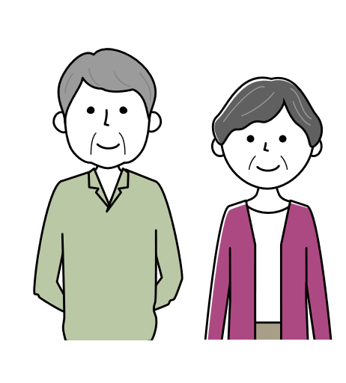


公的年金制度とライフコース
働き方・暮らし方に応じて加入
国民年金
厚生年金＋国民年金
国民年金
第１号被保険者
第２号被保険者
第３号被保険者
現役時代
保険料を負担
(20歳から)
(就職から)
(20歳から)
毎月17,920円(定額)を負担
※ 令和８年度
月給の18.3％ 負担
(半分は会社が負担)
負担なし
(第２号被保険者全体で負担)
転職、
暮らしの変化等
(原則60歳まで)
(退職まで)
(60歳まで)
(65歳から)
厚生年金（報酬比例年金）
引退後
年金を受給
基礎年金
第1号被保険者であった期間
第2号被保険者であった期間
第3号被保険者であった期間
月約7.1万円(満額)令和８年度
月約15.1万円(平均) 令和5年度末
月約7.1万円(満額)令和８年度
(亡くなるまで)

Slide 7


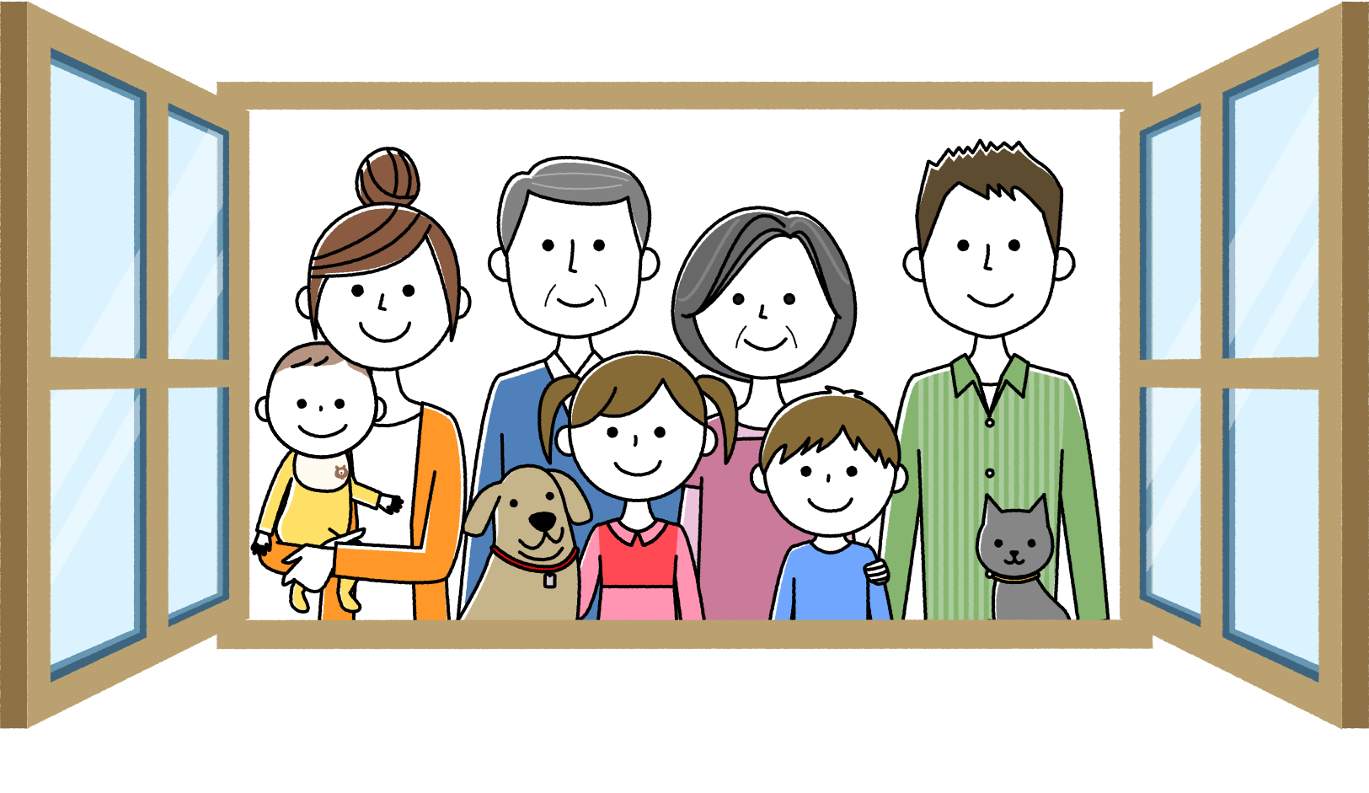



社会・経済の変化に合わせて年金制度も見直されてきました
1985（昭和60）年改正
公的年金制度創設期
高齢社会に備えた年金制度
現在は・・・
親と同居して農業や自営業を一緒に営む人が多く、自分たちで
親を養うのが一般的
高齢社会に備え、公的年金制度の安定運営の基盤を強化
助け合い
基礎年金の導入
平均寿命・健康寿命の延伸
第３号被保険者制度創設
（女性の年金権確保）
家族構成やライフスタイル
の多様化
お世話
女性・高齢者の就業の拡大
2004（平成16）年改正
少子高齢化を見据えた
持続可能な年金財政
私的扶養から社会的扶養へ
制度を持続可能なものとするための年金財政のフレームワークを導入
親と別居して都市で働く人が増え、親を養うのが難しくなっていった。
保険料上限を固定
基礎年金国庫負担を
２分の１へ引上げ
社会全体で高齢者を支える公的年金制度が重要
給付の水準を自動調整する仕組み（マクロ経済スライド）の導入
等

Slide 8


よくある疑問（その１）
年金って必要なの？
自分たちで老後に備えて
貯金すればよくない？

Slide 9




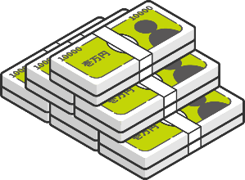

まずは、皆さんに質問です！
自分が何歳まで生きるか
予想できますか？
老後にどれくらいお金が必要か、
考えたことはありますか？
今の１万円のものが、将来、
いくらになるか予想できますか？

Slide 10

何歳まで生きる？
65歳の女性は何歳まで生きる？
65歳の男性は何歳まで生きる？
70歳 | 80歳 | 90歳 | 100歳
98％ | 89％ | 64％ | 16％
70歳 | 80歳 | 90歳 | 100歳
94％ | 75％ | 38％ | 5％
※2024年に65歳の場合
出典：厚生労働省「完全生命表」「簡易生命表」、国立社会保障・人口問題研究所「日本の将来推計人口（令和５年推計）」より試算したもの。
これは、あくまでも
平均だよね…。
何歳まで生きるのか予想するのは
難しいなあ。
+3.98年
65歳平均余命
+5.09年
女性
+3.67年
男性
+3.61年
基礎年金創設時
（1986年）
現在
（2024年）
約45年後(予測)
（2070年）
出典：厚生労働省「完全生命表」「簡易生命表」、国立社会保障・人口問題研究所「日本の将来推計人口（令和５年推計）」

Slide 11

老後にどのくらいお金がかかる？
世代（世帯主） | 世帯人数（平均） | １か月の支出（平均）
20代 | 1.24人 | 17万円
30代 | 2.56人 | 26万円
40代 | 3.16人 | 31万円
50代 | 2.37人 | 31万円
60代 | 2.05人 | 28万円
70歳以上 | 1.79人 | 22万円
出典：総務省統計局「家計調査」2025年
高齢期の生活費を準備することは難しいですね。

Slide 12








将来の物価はどうなる？
例｜1975年 → 2024年
バナナ 1kg
バター 200g
国立大学授業料 ※1年
179円 → 348円
284円 → 518円
36,000円 → 559,388円
1.9倍
1.8倍
15.5倍
あさり 100g
カレーライス 1皿
私立大学授業料 ※1年
27円 → 182円
284円 → 754円
153,000円 → 840,947円
6.7倍
2.7倍
5.5倍
出典：総務省統計局「小売物価統計調査」
（注１）東京都区部の比較
（注２）大学授業料は法文経系
物の価格の変化を正確に予想するのって難しいなあ。

Slide 13


?倍
将来の賃金はどうなる？
出典：厚生労働省「賃金構造基本統計調査」
〇年 (△年後)
大卒初任給 ? 万円
高卒初任給 ? 万円
2.6倍
2024年 (現在)
大卒初任給25万円
高卒初任給20万円
1976年 (約45年前)
大卒初任給9.4万円
高卒初任給7.7万円
初任給って時代によって
変わりますが、
賃金の変化を正確に
予想するのは
難しいですね。

Slide 14


年金がなくても、貯金すればいいって言うけどさ
こんな場合、どうするの？？？
貯金してても、
長生きしている間にものの
値段がめっちゃ上がったら？
もし、若いときに、
家計の支え手が死んじゃったら？
もし、若いときに、
病気や事故で
働けなくなったら？
14

Slide 15

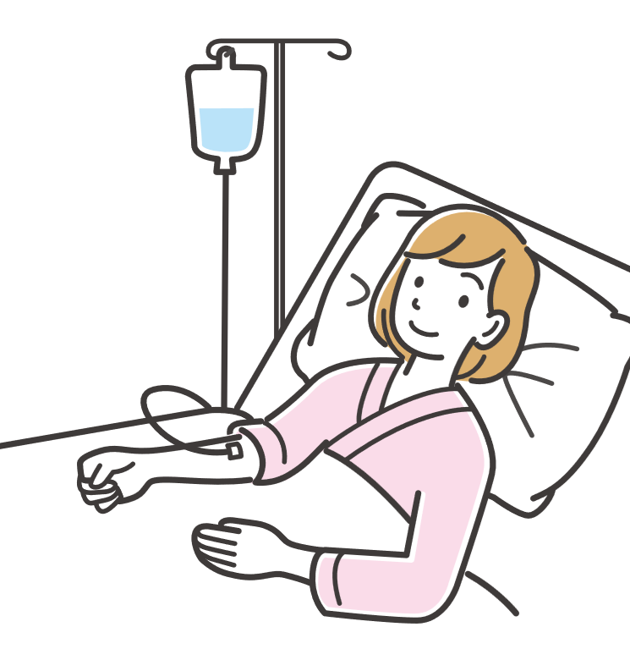







公的年金は、予測できない将来に備える生涯にわたる「保険」
老後に備えて
貯蓄をしても・・・
人は、何歳まで生きるかは
予測できない
いつ、障害を負ったり、配偶者を亡くすか、わからない
50年後の物価や賃金の
変動は予測できない
障害年金・遺族
年金の支給
物価、賃金に応じた年金の
支給
1
2
3
終身の支給
公的年金の３つの特徴
２
障害を負う可能性もあり
１
何歳まで生きるかわからない
45年後
20歳
65歳
物価や賃金の水準の変化は予測できない
(1965年 → 2020年)
3
貯金には無い
特徴だね！
カレーライス 1皿
105円 → 714円(6.8倍)
ノートブック 1冊
30円 → 162円(5.4倍)
公的年金は、生涯にわたる「保険」

Slide 16

よくある疑問（その２）
年金って
老後のためだけのもの？

Slide 17



年金は、老後のためだけのものではありません！
万が一に備える障害年金、遺族年金があります
老齢年金
障害年金
遺族年金
年をとったら受け取る
障がい者になったら受け取る
働き手がなくなったら受け取る

Slide 18
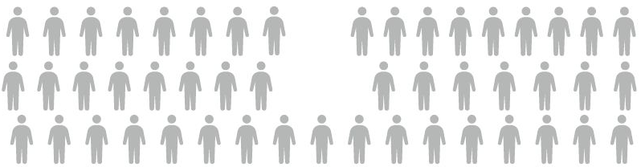

「まさか」は、誰にでも起こりうることです。
病気やけがなどで生活に支えが必要になる人は、
実際に50人に1人います。
障害基礎年金は、そんなときに生活を支える制度です。
障害基礎年金受給権者
（1級・2級）※
20歳以上の総人口※
約230万人
約1億452万人
※厚生年金保険・国民年金事業年報より
※人口推計（令和6年10月1日現在）総務省統計局
Notes:
人生には思いがけないリスクがございます。
不測の事態、病気になったり、ケガをして働けない位の重い障害を負った時に障害年金を受け取れます。
日本の20歳以上の人口のうち、約50人に１人が障害基礎年金を受け取っています。
“まさか”というのは、決して他人事ではないことがわかりましたね。

Slide 19

障害基礎年金受給権者のうち、約11.7％は30歳未満です
約27万人
30歳未満の
障害基礎年金受給権者
障害基礎年金受給権者（1級･2級）
約230万人
厚生年金保険・国民年金事業年報より
※受給権者：年金を受ける権利を持ち、
本人の請求により裁定された者。
(全額支給停止中の者を含む)
病気やケガ、思いがけない出来事は、誰にでも起こりえます。
「もしも」のときに、
ひとりで背負わなくていい仕組みが公的年金です。
Notes:
障害基礎年金を受け取っている人のうち、20代の方は約25万人います。

Slide 20
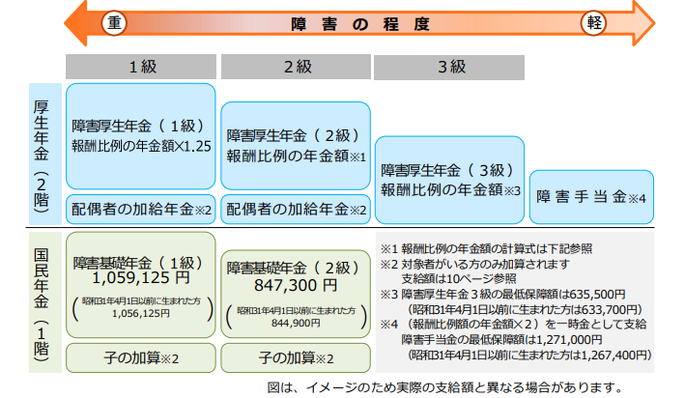
障害年金の種類と給付額
（出典）日本年金機構「障害年金ガイド（令和8年度版）」

Slide 21
障害基礎年金を受けるための３つの確認
３つの
確認
確認
１
初診日 に国民年金に加入していた方。
●初診日に国民年金に加入している方。
●国民年金に加入していた60歳∼65歳未満の国内在住の方。
＊国民年金に加入する前で保険料を納める前の20歳未満で障害を負った方も対象となります。
確認
２
初診日の前日までに 次のいずれかの要件を満たしている方。
●初診日のある月の前々月までの加入期間のうち全体の3分の2以上の期間、保険料を納付している方。
＊ 免除・猶予制度を受けていた場合、その期間を含みます。
●初診日に65歳未満であり、初診日のある月の前々月までの直近1年間に保険料の未納がない方。
確認
３
一定程度以上の障害の状態にある方。
●国民年金の「障害等級表」で定められた1級・2級にあたる障害がある方。
＊ 障害者手帳の等級とは異なります。

Slide 22





遺族基礎年金とは（現行制度（令和７年改正法による改正前））
遺族年金は「亡くなった方」が保険料納付などの要件を満たしていれば、
その遺族が受け取ることができます。
亡くなった方の要件
年金を受け取れる遺族
亡くなった方の要件
1
こども※1がいる妻・夫
国民年金加入中に死亡した(※)
60歳以上65歳未満の方で、日本国内に住所が
あり、過去に国民年金に加入していた(※)
保険料を納付・免除した期間等が合計25年以上ある
2
こども※１・※３
※一定の納付要件を満たすことが必要です
※1 こども：18歳になった年度末までまたは障害状態にある20歳未満の方
※2 ①②のうち、①を優先して支給
※3 生活をともにしている父母がいない場合のみ
Notes:
次に遺族年金について、死亡した被保険者に生計を維持されていた遺族が受給できる制度ですが、基本的には国民年金加入期間中又は保険料納付済み期間等が25年以上ある者が死亡した場合に、その遺族に支給されます。その遺族の範囲として、子どもがいる妻・夫または子どもとなっているように子どもがいることが条件となっています。なお、ここにいう一定の要件とは、保険料納付済期間等が３分の２以上であることであるが、令和18年３月31日までの間の経過措置として、死亡日の属する月の前々月までの１年間に保険料の滞納がない場合はこれに限らず支給されます。

Slide 23










遺族厚生年金とは（現行制度（令和７年改正法による改正前））
遺族年金は「亡くなった方」が保険料納付などの要件を満たしていれば、
その遺族が受け取ることができます。
亡くなった方の要件
年金を受け取れる遺族
1
2
こども※１がいる妻
こども※１
3
（こどもがいる場合）
こどもがいない妻
(30歳未満は有期給付)
１
夫
(死亡当時55歳以上)
（こどもがいない場合）
現役会社員が死亡した(※)
病気・けがで会社を退職後５年以内に死亡した(※)
障害等級１級・２級の障害厚生年金を受給していた
保険料を納付・免除した期間等が
合計25年以上ある
3
4
5
6
父母
(死亡当時55歳以上)
孫※１
祖父母
(死亡当時55歳以上)
※一定の納付要件を満たすことが必要です
※1 18歳になった年度末までまたは障害状態にある20歳未満の方
※2 数字は年金を受け取れる遺族の優先順位

Slide 24

「わたしの年金」について
考えてみよう！

Slide 25


よくある疑問（その３）
年金は払った保険料分、返ってくるの？

Slide 26


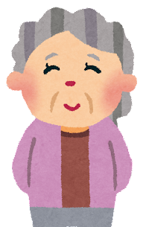


支払う額と、受け取る額をみてみよう
年金額は、保険料を納付した期間(月数)と現役時代の賃金額(標準報酬)に
基づいて計算します。
保険料額は、厚生年金の場合、標準報酬に保険料率を乗じて計算し、被保険者と
事業主は、厚生年金保険料の半額をそれぞれ負担します。
支払額
受取額
厚生年金
約23.7万円
＜平均的な場合＞
保険料(会社) 43,005円
うち老齢基礎年金（一人分）
約７.1万円
保険料(本人) 43,005円
※ 支払額の平均的な場合の保険料は、現役男子の平均的な標準報酬額（45.5万円）で算出
※ 支払額を大卒の初任給（25万円）で算出する場合、本人負担23,790円、事業主負担23,790円
※ 受取額は、夫が平均的収入で４０年間就業し、妻がその期間全て専業主婦であった夫婦の年金額
※ 出典：「令和８年度の年金額改定のプレスリリース」

Slide 27
参考１
保険料負担と年金給付 （国民年金・厚生年金）
国民年金制度
厚生年金制度
（支払額）
保険料
その月の報酬×18.3％（H29.9～）
月17,920円（R８.4～）
所属企業と本人とで半額ずつ負担
例：月34万円稼いでいる人であれば、
本人が、月々31,110円（34万×18.3％×1/2）負担
受給資格期間（10年）を満たすことが必要
（受取額）
年金給付
厚生年金（老齢）(65歳～)
給付額：現役時代の報酬と加入期間で決定
基礎年金（老齢）(65歳～)
5.481
平均標準
報酬
被保険者
期間（月数）
×
×
÷
12
給付額：保険料を納付した期間で決定
1,000
月 70,608円
保険料を納付した月数
×
（令和８年度満額）
480月
基礎年金（老齢）(65歳～)
平均額：月5.9万円（令和６年度末）
平均額：月15.1万円 (令和５年度末)

Slide 28


国民年金保険料を納められないときは？
【学生納付特例制度】
20歳以上で大学などに在学しており、本人の所得が一定以下の場合、在学中の保険料の納付猶予を申請することができます。
特例を利用した期間について、受給資格期間（老齢・障害・遺族年金を受け取るために必要な期間）には反映されますが、将来の老齢年金額には反映されません。
10年以内に追納すれば、納付したものとして年金額に反映されます。
【保険料免除制度・納付猶予制度】
収入の減少や失業等により保険料を納付することが経済的に困難な場合、申請することができます。
【産前産後期間・育児期間の保険料免除制度】 ※育児期間免除は令和8年10月から開始
産前産後期間免除では出産予定日の前月から４ヶ月間、
育児期間では１歳未満の子を養育している期間、保険料が免除されます。
※ 具体的な手続きは、お近くの年金事務所へご相談ください。

Slide 29
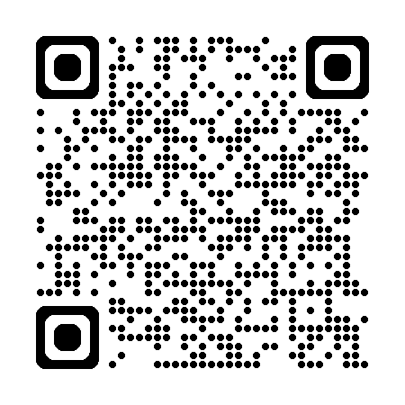

よくある疑問（その４）
私たちは将来どれぐらい
年金がもらえるの？

Slide 30
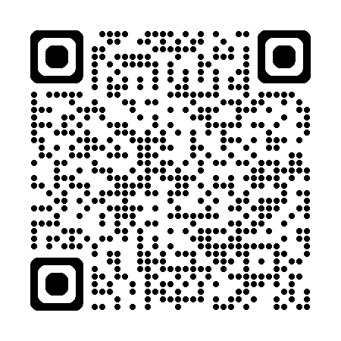
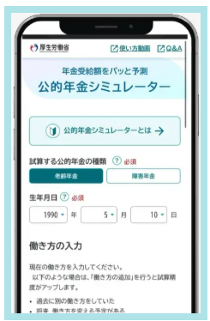
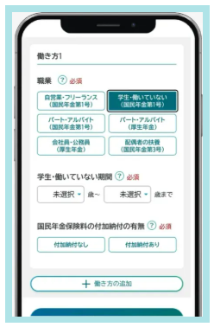
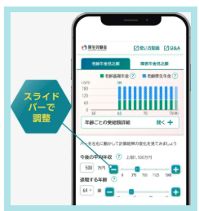
公的年金シミュレーターで老齢年金を試算してみよう
https://nenkin-shisan.mhlw.go.jp/
Step １
Step ２
Step ３
Step ４
公的年金シミュレーターにアクセス
働き方１を入力
働き方２を入力
試算をはじめるをタップ
老齢年金を選択し、
生年月日を入力します。
働き方の期間を入力します。
例えば、学生の期間が20～21歳の間の場合は、20～21歳と入力します。国民年金の場合は、付加納付の有無を入力します。
会社員の場合には、「会社員・公務員（厚生年金）」を選択し、会社員・公務員の期間を入力します。
年金受給見込み額がグラフで表示されます。
また、スライドバーを左右に動かすと、今後の年収等を変更し試算することができます。

Slide 31
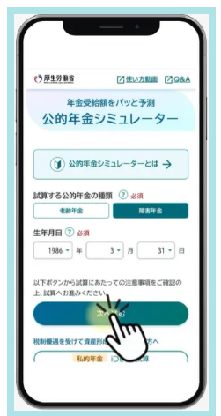
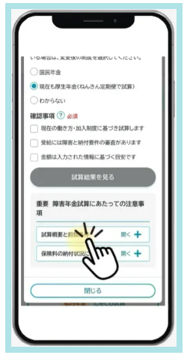
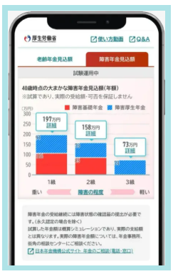
公的年金シミュレーターで障害年金を試算してみよう
https://nenkin-shisan.mhlw.go.jp/
Step １
Step ２
Step ３
Step ４
公的年金シミュレーターにアクセス
ご確認内容を確認
働き方を入力
この条件で試算をタップ
「障害年金」を選択します。
生年月日を入力して、
「次に進む」をタップします。
「障害の有無」を選択します。
現在の加入制度の選択画面において、現在、加入している年金制度を選択します。
「国民年金」を選択した場合は、「試算結果をみる」をタップします。
会社員の場合には、「会社員・公務員（厚生年金）」を選択し、会社員・公務員の期間を入力します。
試算結果は障害年金１級、２級、３級とならんでおり、グラフには障害基礎年金及び障害厚生年金の金額が示されています。

Slide 32
世代別にみた将来の平均年金額や年金額分布の変化
参考２
現在65歳の人の受け取る年金額と、現在30歳の人が将来受け取る年金額を比較すると、
過去30年投影ケースでは、
■男性は、平均年金額は概ね横ばいです。
■女性は、働く人の増加を背景に厚生年金の加入期間が伸びることで、平均年金額は
物価の伸びを上回って賃金と同じくらいのペースで上昇し、年金額の分布も、
低年金者が減少する見通しです。
＜男性の平均年金額＞
 | 平均年金月額
1959年度生＜65歳＞ | 14.9万円
1994年度生＜30歳＞ | 14.7万円
＜女性の平均年金額＞
 | 平均年金月額
1959年度生＜65歳＞ | 9.3万円
1994年度生＜30歳＞ | 10.7万円
過去30年投影ケース ※年金額は物価上昇率で2024年度に割り戻した実質額。
＜男性＞
＜女性＞
働く人の増加により
年金額が増加
注：試算における人口の前提は、中位推計。
1959年度生<65歳>
1994年度生<30歳>

Slide 33

「わたしの年金」に
ついてさらに考えてみよう!

Slide 34
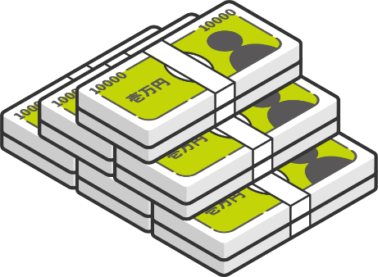








何を考えたらいいの？
どんな仕事をしたいですか？
何歳まで働きたいですか？
退職後はどんな暮らしがしたいですか？
そのために、
どれくらいのお金が必要ですか？
標準的な65歳夫婦の生活費
約251,000円/月
自分の場合は？
約73,000円
約61,000円
約31,000円
約22,000円
約25,000円
約17,000円
約17,000円
約5,000円
※ 出典：総務省「家計調査」

Slide 35
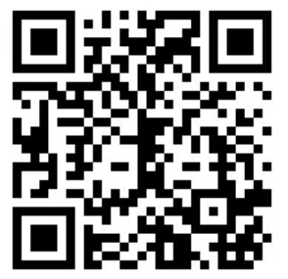


老後を支える様々な選択肢
「わたしの年金」を考える武器です！
公的年金
私的年金
厚生年金
（報酬比例年金）
iDeCoは３つの税制優遇
２階
会社員や公務員になると、
基礎年金に加え、
厚生年金（報酬比例年金）を受け取れます。
掛金全額所得控除
運用利益も非課税で再投資
受け取るときも大きな控除
基礎年金
１階
イデコちゃん
長く働く
年金をもらう時期を遅くすると、
その分、年金額が増えます。
資産運用
資産形成のための制度も
整備されてきました。
年金額
例）少額からの運用を支援する
非課税制度「つみたてNISA」等
▲
▲
▲
65歳
75歳
平均余命
つみたてワニーサ

Slide 36
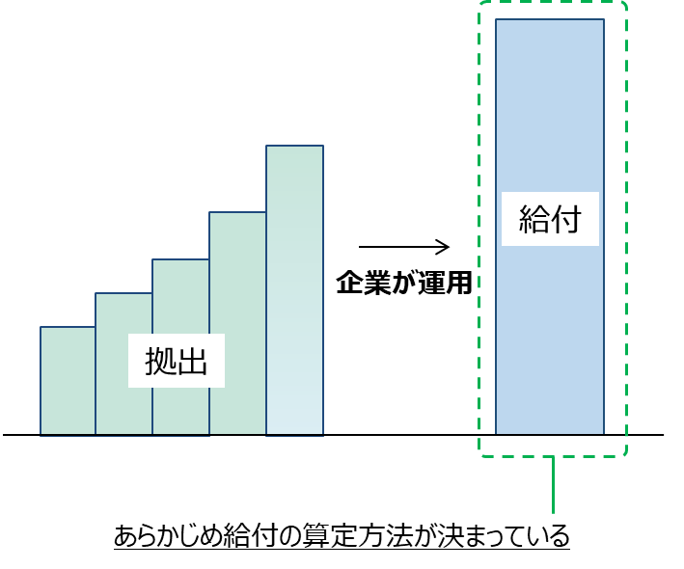
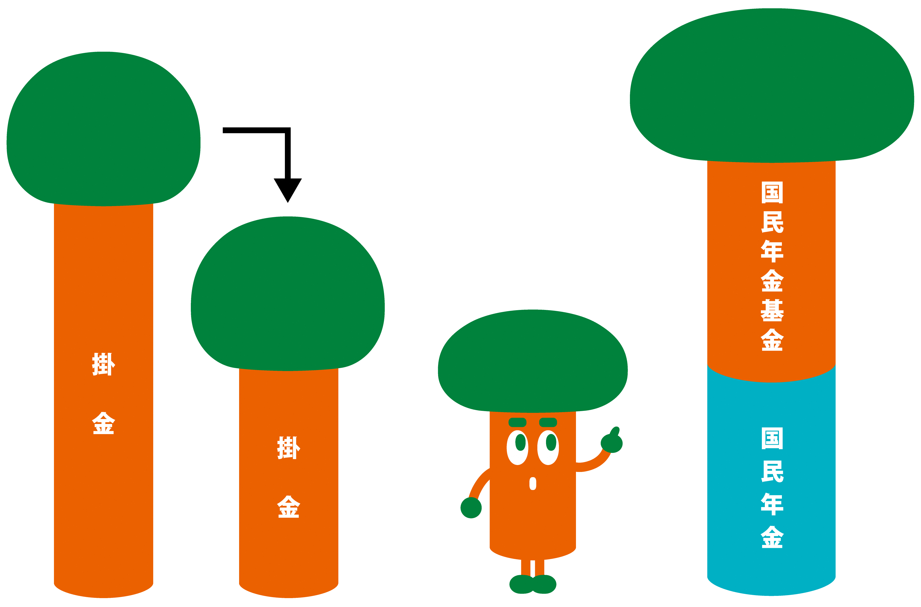
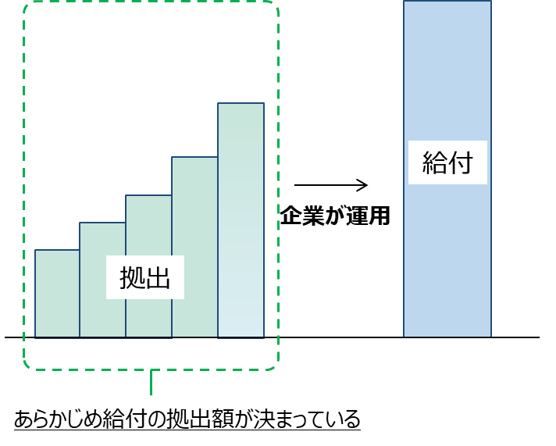
企業年金・個人年金制度の仕組み
(令和７年３月末時点）
企業が従業員のために実施
個人で加入
確定給付企業年金（DB）
加入者数：887万人
国民年金基金
加入員数：32万人
【確定給付型】
あらかじめ加入者が将来受け取る年金給付の算定方法が決まっている制度。
資産は企業等が運用。
国民年金基金が運用して給付
企業型確定拠出年金（企業型DC）
個人型確定拠出年金（iDeCo）
【確定拠出型】
あらかじめ事業主・加入者が拠出する掛金の額が決まっている制度。
資産は加入者個人が運用。
加入者数：862万人
加入者数：363万人
加入者自ら掛金を拠出して運用。国民年金被保険者（会社員なども）が加入可能。

Slide 37


iDeCo 年収別
～ 拠出時の税制優遇のメリット ～
収入 ▶ 300万円（年収）
毎月掛金 ▶ 5,000円
年間掛金 ▶ 60,000円
収入 ▶ 800万円（年収）
毎月掛金 ▶ 20,000円
年間掛金 ▶ 240,000円
控除額（年間）
72,000円
控除額（年間）
9,000円
控除額（月換算）
6,000円
控除額（月換算）
750円
※税率15%(所得税率5％ 住民税率10％）の場合
※税率30%(所得税率20％ 住民税率10％）の場合

Slide 38
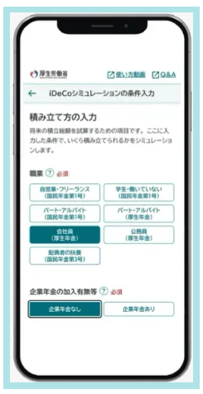
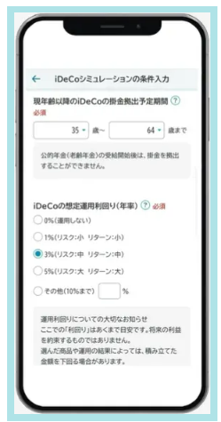
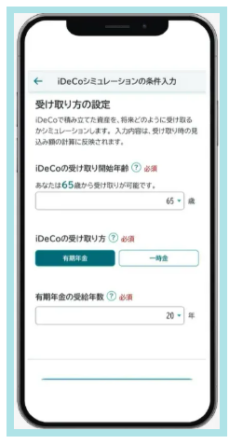
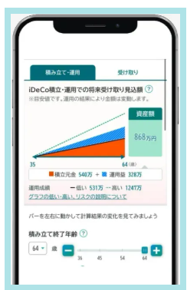
公的年金シミュレーターでiDeCoを試算してみよう
https://nenkin-shisan.mhlw.go.jp/
Step １
Step ２
Step ３
Step ４
働き方を選択
掛金と利回りを入力
受け取り方を選択
シミュレーション
職業選択欄で入力した情報を元に、iDeCoの毎月の掛金額の入力可能な範囲が表示されますので、表示された範囲内で掛金額を設定します。（初期設定は5000円。）
現年齢以降のiDeCoの掛金拠出予定期間を設定します。
想定運用利回り（年率）を０％、１％、３％、５％から選択します。
受け取り方について「有期年金」か「一時金」のどちらかを選択します。選択したら、「この条件で試算」をタップします。
グラフで表示される積立見込額は、現在の条件にもとづく“目安”です。
38

Slide 39

「みんなの年金」について
考えてみよう

Slide 40
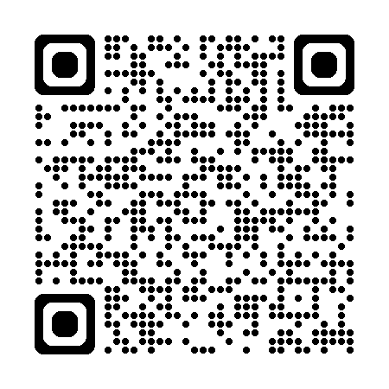


よくある疑問（その５）
年金って破たんするんじゃないの？
将来、先細っていくんじゃないの？
現役世代の負担が重くならないの？

Slide 41
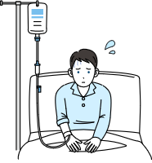






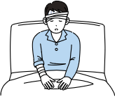





ふ か
賦課方式と積立方式
公的年金財政は、働く世代（現役世代）が負担する保険料を、
その時代に年金を受け取っている高齢者に支払う仕組みです。
この仕組みを賦課方式（ふかほうしき）といいます。
ふ か
積立方式
賦課方式
現 在
支えられる人
支える人（働く人）
現在の自分
保険料
保険料
年金
支えられる側に
積立
将 来
支えられる人
支える人（働く人）
将来の自分
年金
保険料
年金
支える人（働く人）が負担する保険料を、
その時代に年金を受け取る人（支えられる人）へ
支給する仕組み
掛金を積立てて運用し、
将来取り崩しながら受け取る
（iDeCo、企業年金など）

Slide 42


日本の公的年金はハイブリッド
長期的な
年金の財源
過 去
支えられる人
支える人（働く人）
年金
保険料
支える人がより多かった
時代からの積立金があり、
賦課と積立の
「ハイブリッド方式」
で運用されています
保険料収入７割
積立金
（GPIFで運用）
将 来
支えられる人
支える人（働く人）
年金
保険料
※保険料・積立金に加えて、国庫負担（税）でも給付
国庫負担
２割
賦課方式のメリット
インフレや給与水準の変化に対応しやすい
運用悪化によるリスクが少ない
積立金
１割

Slide 43


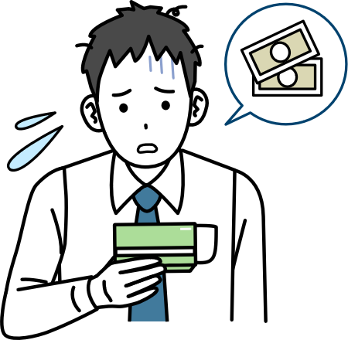
参考３
賦課方式から積立方式に移行する場合
ふ か
賦課方式（現在）
支えられる人
支える人（働く人）
年金
保険料
無年金・低年金の方を
出さないようにするためには･･？
これから積立てられないので、
無年金・低年金となってしまう
現在の支えられる人の分と
将来の自分に向けた積立の
「二重の負担」が発生

Slide 44




年金財政の仕組み①
高齢者１人を支える現役世代の人数
1980年
2024年
2050年？
65歳以上
人口
20～64歳
人口
6.6人
1.9人
1.3人
（出所）総務省「国勢調査」「人口推計」、社会保障・人口問題研究所「日本の将来推計人口（令和５年推計）
賦課方式って、若い人が減ると、保険料額が減るから
その時代の高齢者の年金額が減るってことだよね？
という事はやっぱり、私たちが高齢者になる頃には、
ほとんどもらえないんじゃないの？

Slide 45
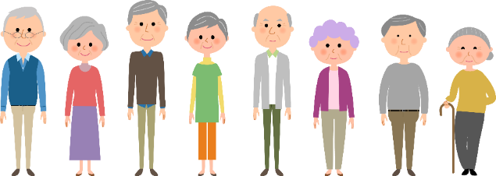
年金財政の仕組み②
人口減少による保険料の減少分は、積立金から得られる財源で賄う見込みです。
全額年金に充ててるわけでは無く、積立もしている
支えられる人
支える人（働く人）
過去
積立金
の形成
年金
保険料
支えられる側に
現在
年金
保険料
支えられる側に
将 来
積立金
の活用
年金
保険料
運用等により増大

Slide 46
公的年金の規模
国 民
年 金 制 度
働く世代
公的年金加入者数 （令和６年度末）
6,757万人
保険料
第１号被保険者
国民年金
厚生年金
1,368万人
43.1 兆円
（令和６年度）
第２号被保険者等
4,748万人
第３号被保険者
641万人
受給世代
受給権者数（令和６年度末）
3,941万人
年金給付
55.7 兆円
（令和６年度）
年金積立金資産額
（国民年金、厚生年金）
（令和６年度末）
319.1兆円
（時価ベース）
基礎年金
平均額：月5.9万円
国 等
厚生年金
＋基礎年金
１人あたり平均額：月15.1万円 （基礎年金を含む）
13.3兆円
（令和６年度）
年金への
国庫負担

Slide 47
年金財政の仕組み③
将来の公的年金制度の財政状況を確認するため、５年に１回、
100年先までの財政見通し（財政検証）を作成しています。
財政検証によると、将来の年金財政は、保険料と国庫負担（税金）と
積立金から得られる財源によって賄われる見通しです。
＜年度別の財源の内訳＞
（令和６年財政検証（過去30年投影ケース）より）

Slide 48



年金財政に影響を与えるもの①
少子高齢化が進むと、年金財政にどのような影響があるでしょうか。
公的年金制度は、現役世代が支払う保険料をその時代の年金給付に充てているため、
長生きする人口が増えること、
働く人口（現役世代）が減ること、
の両方からマイナスの影響を受けることになります。
現在
将来
年金給付費
年金給付費
平均余命の伸び
もらう期間が長くなる
バランスが
悪化する
恐れ
現役人口の減少
保険料を払う人が減る
保険料収入
保険料収入

Slide 49

年金財政に影響を与えるもの②
年金財政のバランスの崩れを抑えるために以下のような仕組みが組み込まれています。
人口動態の変化（現役世代の減少や平均余命の伸び）に合わせて、
支払われる年金額が増えすぎないよう、自動調整する仕組み（マクロ経済スライド）
働く人口の減少に対応するため、誰もがより働きやすい環境を作ることで、
保険料収入も増やすことができる。
現在
マクロ経済
スライド
将来
マクロ経済
スライド
年金給付費
年金給付費
平均余命の伸び
もらう期間が長くなる
女性が
働きやすい
環境づくり
多様な
働き方の
推進
高齢者が
元気に働ける
社会づくり
現役人口の減少
保険料を払う人が減る
保険料収入
保険料収入

Slide 50



参考４
よくある疑問への回答
支払う現役世代が将来減少するから、この制度は破綻するの？
将来ほとんどもらえないよね？
■ 支払われる年金額が増えすぎないよう、自動調整する仕組みが組み込まれ、
■ それを賄うための保険料は、負担に上限が設定され、足りない部分を積立金で補う
ことで将来にわたって安定した制度設計になっています。
❶ 現役世代が支払う保険料→上限を設定
❷ 積立金※を運用しながら一部を取り崩す
※年金に支払われなかった保険料を積み立てたもの
❸ 国庫負担
増えすぎない仕組み
「マクロ経済スライド」
約20年前までは、
支払う年金額を決めてから、
保険料の額を上げていました。
❶ 保険料収入
（個人・企業）
固 定！
支払われる
年金額
❷積立金
❸国庫負担

Slide 51
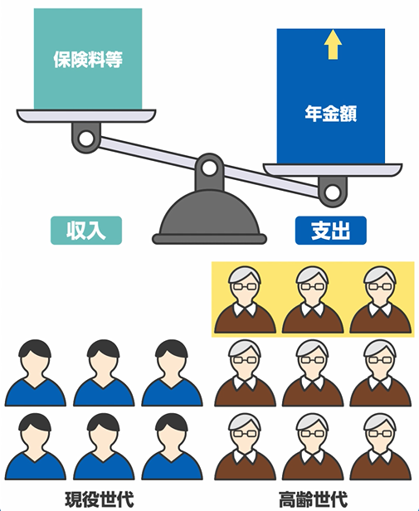
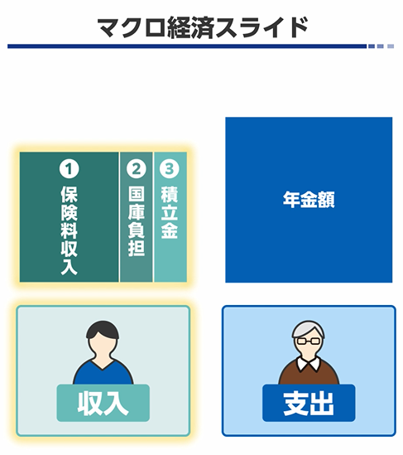
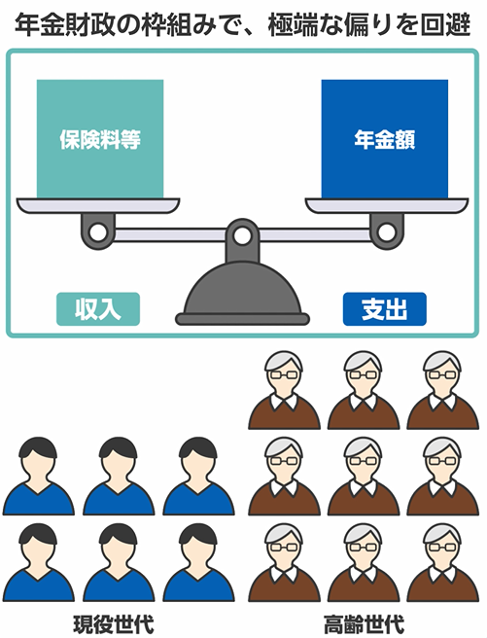
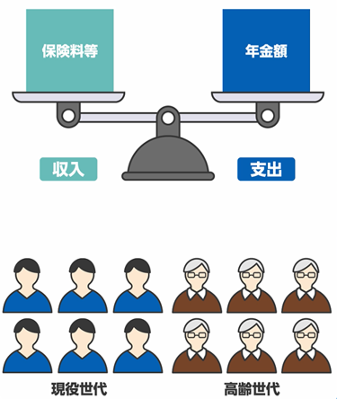
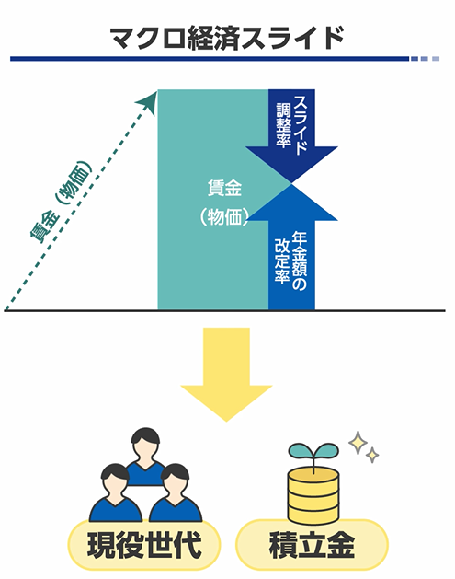
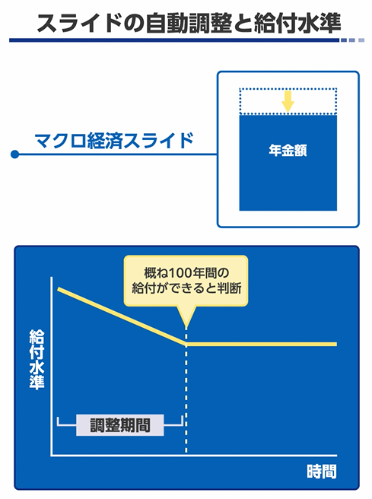
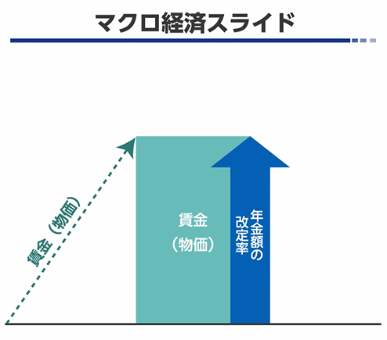
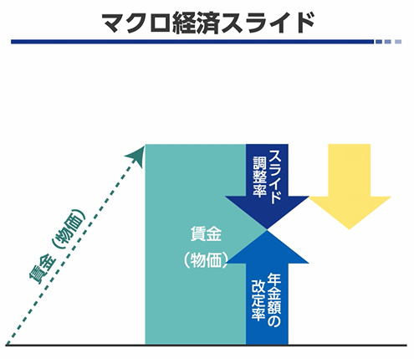
持続可能な年金制度の仕組みについて
①少子高齢化が進むと年金財政のバランスは変化します。
②収支に大きな偏りが生じないよう、「収入」の範囲内で「支出」の
増減を調整し、長期的に給付と負担のバランスを取っています。
③賃金や物価の上昇に連動して
原則として年金額は伸びます。
④一定期間、年金額の伸びを抑えることで生まれた差額を
⑤若い世代の将来の年金のために
積立金として取り置きます。
⑥自動調整機能は日本だけでなく
いくつかの先進国も導入しています。
差額
差額
若い世代の取り置き分
51

Slide 52
参考６
令和８年度の年金額の改定（スライド）について
毎年の年金額は、 （１）賃金・物価改定率から、 （２）マクロ経済スライド調整率を
差し引いた改定率により決定。
例：令和８年度の場合
（１） 賃金改定率と物価改定率を比較
物価改定率を算出
賃金改定率を算出
２～４年度前
（３年度平均）の
実質賃金変動率
＋
前年の消費者物価指数（ＣＰＩ）の変動率
3.2％（令和7年）
物価改定率
▲1.1％
3.2％
物価改定率
賃金改定率
物価＞賃金＞０の場合、
賃金改定率を用いる
3.2％
2.1％
（名目手取り賃金変動率）
（令和８年度）
（１）がプラスの場合、マクロ経済スライドが発動
被保険者数の変化率（＋0.1％）
＋
平均余命の伸びを勘案した一定率（▲0.3％）
（２）マクロ経済スライドによる調整
▲0.2％
※ 厚生年金の調整率は、次期財政検証翌年度（令和12年度を予定）まで1/3に緩やかとすることから、厚生年金の調整率は▲0.1％となる。
令和８年度改定率
基礎年金＋1.9％、厚生年金の報酬比例部分＋2.0％

Slide 53
年金財政に影響を与えるもの③
支払われる年金額は、実質的な価値を保障するため、経済状況（賃金や物価）に連動しています。
現役世代の賃金が上がれば保険料収入も増え、また、好況下においては積立金の運用益も期待できます。
つまり、日本経済の規模自体が拡大すれば、年金給付に使える金額も大きくなります。
公的
年金
公的
年金
日本経済
日本経済

Slide 54

予測できるリスク？？ ①
公的年金って、
人口動態
経済の状況
労働市場の状況
に大きく影響を受けるんだね。
「わたしの年金」という視点で考えると、
どうしても予測できないリスクがあったけど、
「みんなの年金」という視点で考えると、
どうでしょうか。

Slide 55


予測できるリスク？？ ②
高齢者１人を支える現役世代の人数
1980年
2024年
2050年
これ以降は
大きな変化はなくなる
65歳以上
人口
20～64歳
人口
6.6人
1.9人
1.3人
※ 出所：総務省「国勢調査」「人口推計」、社会保障・人口問題研究所「日本の将来推計人口（令和５年推計）」

Slide 56


何を考えたらいいの？
「支える人」というのは、単純に年齢で分けられるものではありません。
「保険料や税を負担している人」、つまり 「働いている人」 を指している、という視点を持つことも重要です。
「支える人（働いている人）」と「支えられる人（働いていない人）」という視点で見ると、
実は昔も将来も、１人を支える人数はそれほど変化があるわけではありません。
就業者1人が支える非就業者の人数
1980年
2024年
2050年
高齢者が
元気に働ける
社会づくり
非就業者
（支えられる人）
多様な
働き方の
推進
就業者
（支える人）
0.90人
1.21人
1.20人
女性が
働きやすい
環境づくり
(出所) 総務省「国勢調査」「人口推計」 総務省「労働力調査」
  社会保障・人口問題研究所「日本の将来推計人口（令和５年推計）」
労働政策研究・研修機構「2023年度 労働力需給の推計」
ただし、労働力需給の推計の最終年が2040年であるため、 2050年の就業者数は、 労働力需給の推計、日本の将来推計人口を基に年金局にて推計。
視点を変えて
みてください！

Slide 57





将来の人口動態 → 予測できる
将来の経済 → 創れる
将来の労働市場 → 創れる
公的年金制度の未来を
「みんなで」創ろう！
QuizKnockの動画で
年金クイズに挑戦してみてね！
社会人になる前に
学んでみよう！
ご静聴ありがとうございました！

